Slide 1
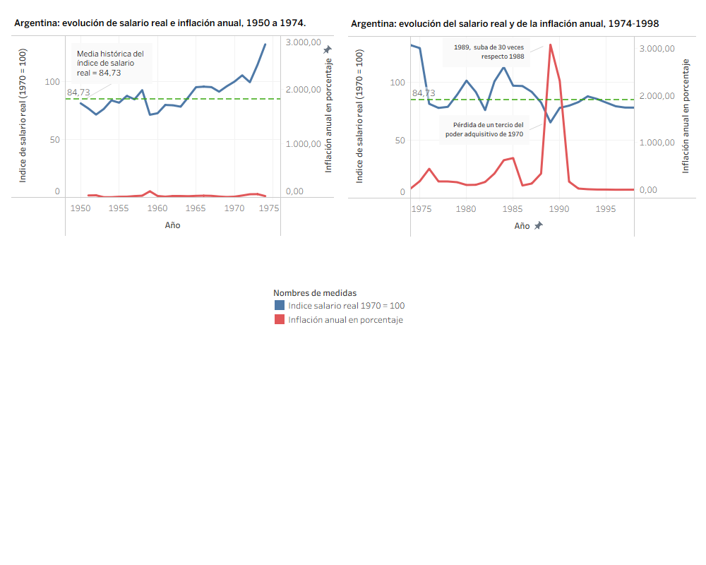
ARGENTINA: SALARIO REAL E INFLACIÓN ANUAL. SERIES 1950-1974, 1974-1998.
Fuente: ArgenData-Fundar, «Salario real en Argentina» (base 1970 = 100), sobre datos del CEPED-UBA e INDEC. Elaboración gráfica del profesor Claudio Sacco mediante Tableau

Slide 2
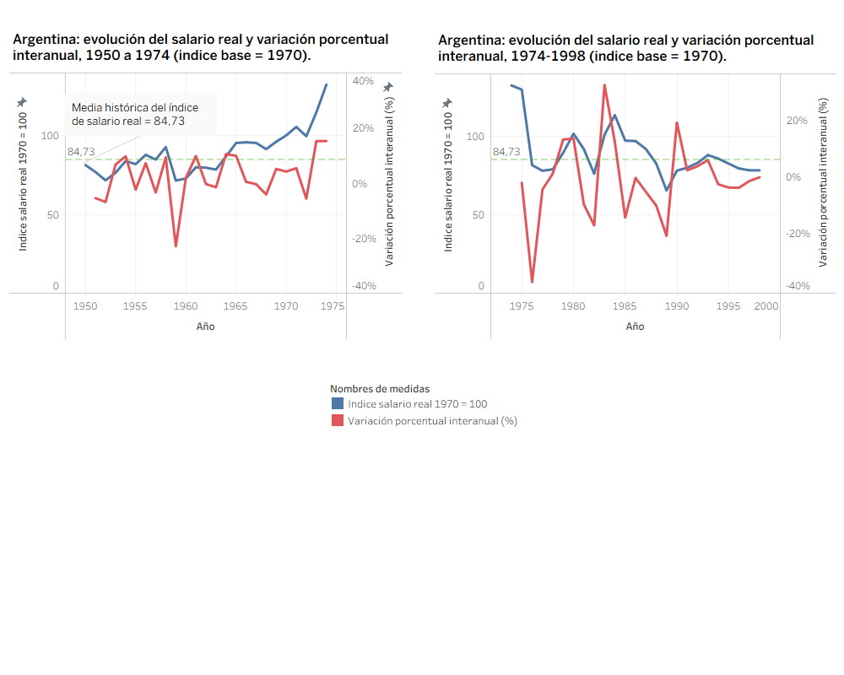
ARGENTINA: SALARIO REAL Y VARIACIÓN PORCENTUAL INTERANUAL.
SERIES 1950-1974, 1974-1998.
Fuente: ArgenData-Fundar, «Salario real en Argentina» (base 1970 = 100), sobre datos del CEPED-UBA e INDEC. Elaboración gráfica del profesor Claudio Sacco mediante Tableau

Slide 3
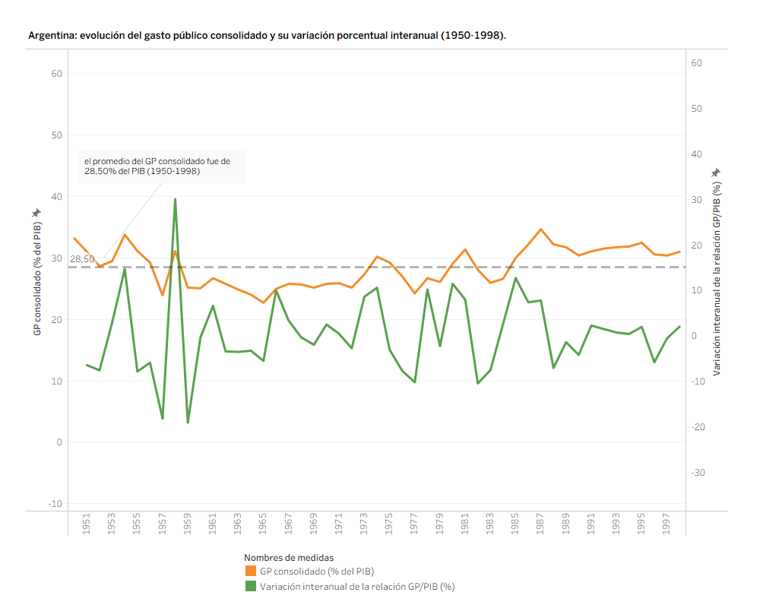
ARGENTINA: EVOLUCIÓN DEL GP CONSOLIDADO Y SU
VARIACION PORCENTUAL INTERANUAL (1950-1998).
Fuente: ArgenData-Fundar (Fernández Erlauer, Villafañe y Schteingart, 2025), sobre la base de Porto (2021), con datos del IERAL y del Ministerio de Economía de la Nación. Selección del período 1950-1998, cálculo de variaciones porcentuales interanuales y elaboración gráfica del profesor Claudio Sacco mediante Tableau.

